Slide 1
Towards a New Perspective on Res-Net: Revisiting the Role of Dynamic Routing
殷腾骄 姚浩伟 钟坤原
2025/6/10

Slide 2
Introduction
Image Classification on CIFAR-100

Slide 3
Background
Res-Net

Slide 4
SK-Net
Overview
Li et al. Selective Kernel Networks. arXiv, 2019.

Slide 5
ECA-Net
Overview
Wang et al. ECA-Net: Efficient Channel Attention for Deep Convolutional Neural Networks. arXiv, 2020.

Slide 6
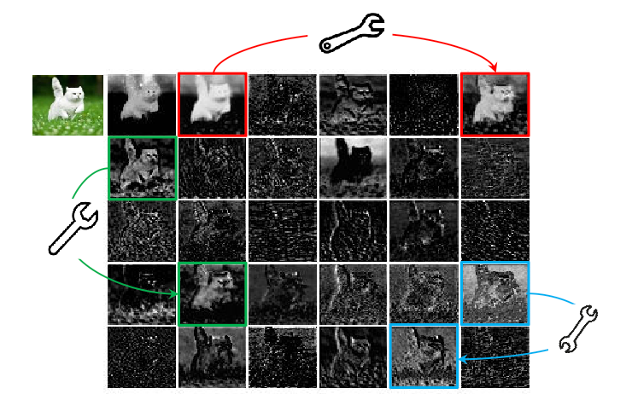
Ghost-Net
Overview
设计动机
主流 CNN（如 ResNet）输出特征图中存在大量相似冗余
重复计算这些“幽灵”特征浪费 FLOPs 与参数
GhostNet 的出发点：利用廉价操作生成冗余特征
Ghost 模块
主卷积：用少量标准卷积生成 m 张“原始”特征图
廉价变换：对每张原始特征图执行深度可分离卷积／移位等操作，扩增至 n 张“幽灵”特征图
计算节省：相比普通生成 n 张特征的卷积，参数量和 FLOPs 降低约 1/s
GhostNet 网络架构
首层：3×3 标准卷积，输出 16 通道
主体：一系列按特征图尺寸分组的 Ghost Bottleneck
尾部：全局平均池化 + 1×1 卷积 → 1280 维特征 → 分类全连接
Han et al. GhostNet: More Features from Cheap Operations. arXiv, 2020.
Notes:
AW 图像是从相机传感器直接捕获的数据，未经任何处理，因而保留了最大限度的细节和动态范围。也正是如此，RAW 图像中也包含了大量的噪声，这些噪声主要来源于传感器自身的物理特性、拍摄条件的限制以及环境光线的变化。

Slide 7
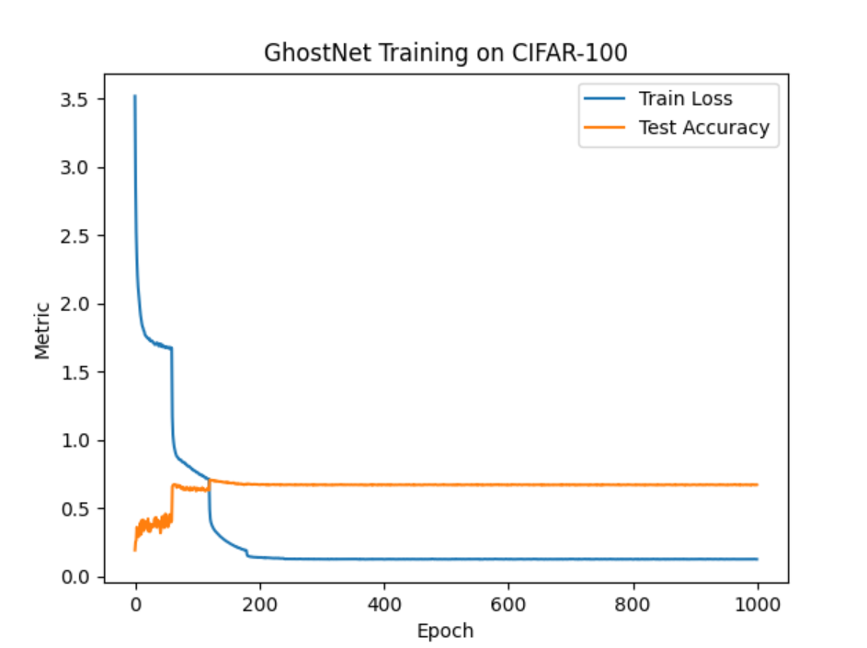
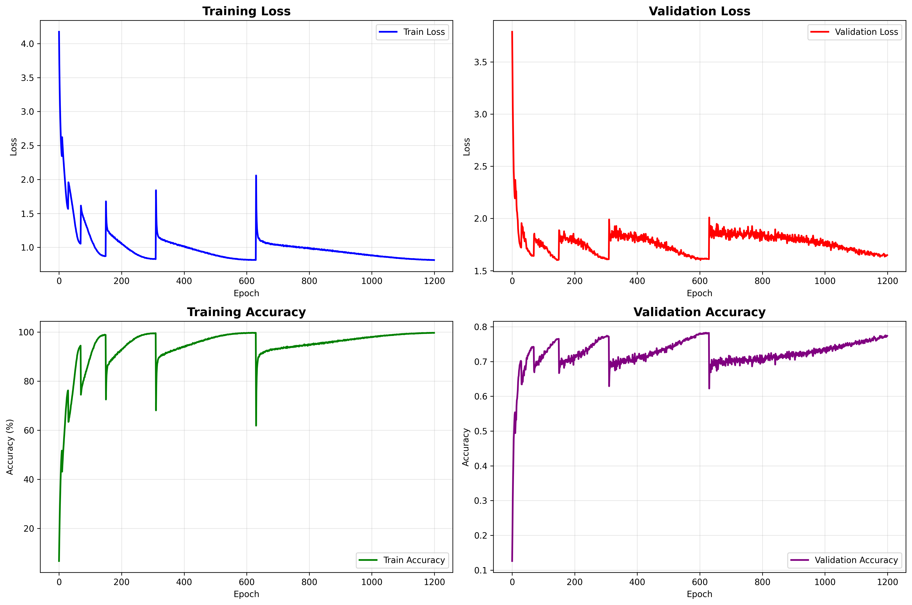
Ghost-Net
Overview
改进后的网络：
在每个 GhostModule 中引入 SE 注意力
增加残差多尺度特征融合分支
调整扩增比例 s 与通道分布
改进后的训练方法：
退火式学习率调度（Cosine Annealing）
Warm-up 阶段逐步提升到初始 LR
在训练后期平滑收敛以防振荡
Han et al. GhostNet: More Features from Cheap Operations. arXiv, 2020.
Notes:
AW 图像是从相机传感器直接捕获的数据，未经任何处理，因而保留了最大限度的细节和动态范围。也正是如此，RAW 图像中也包含了大量的噪声，这些噪声主要来源于传感器自身的物理特性、拍摄条件的限制以及环境光线的变化。

Slide 8
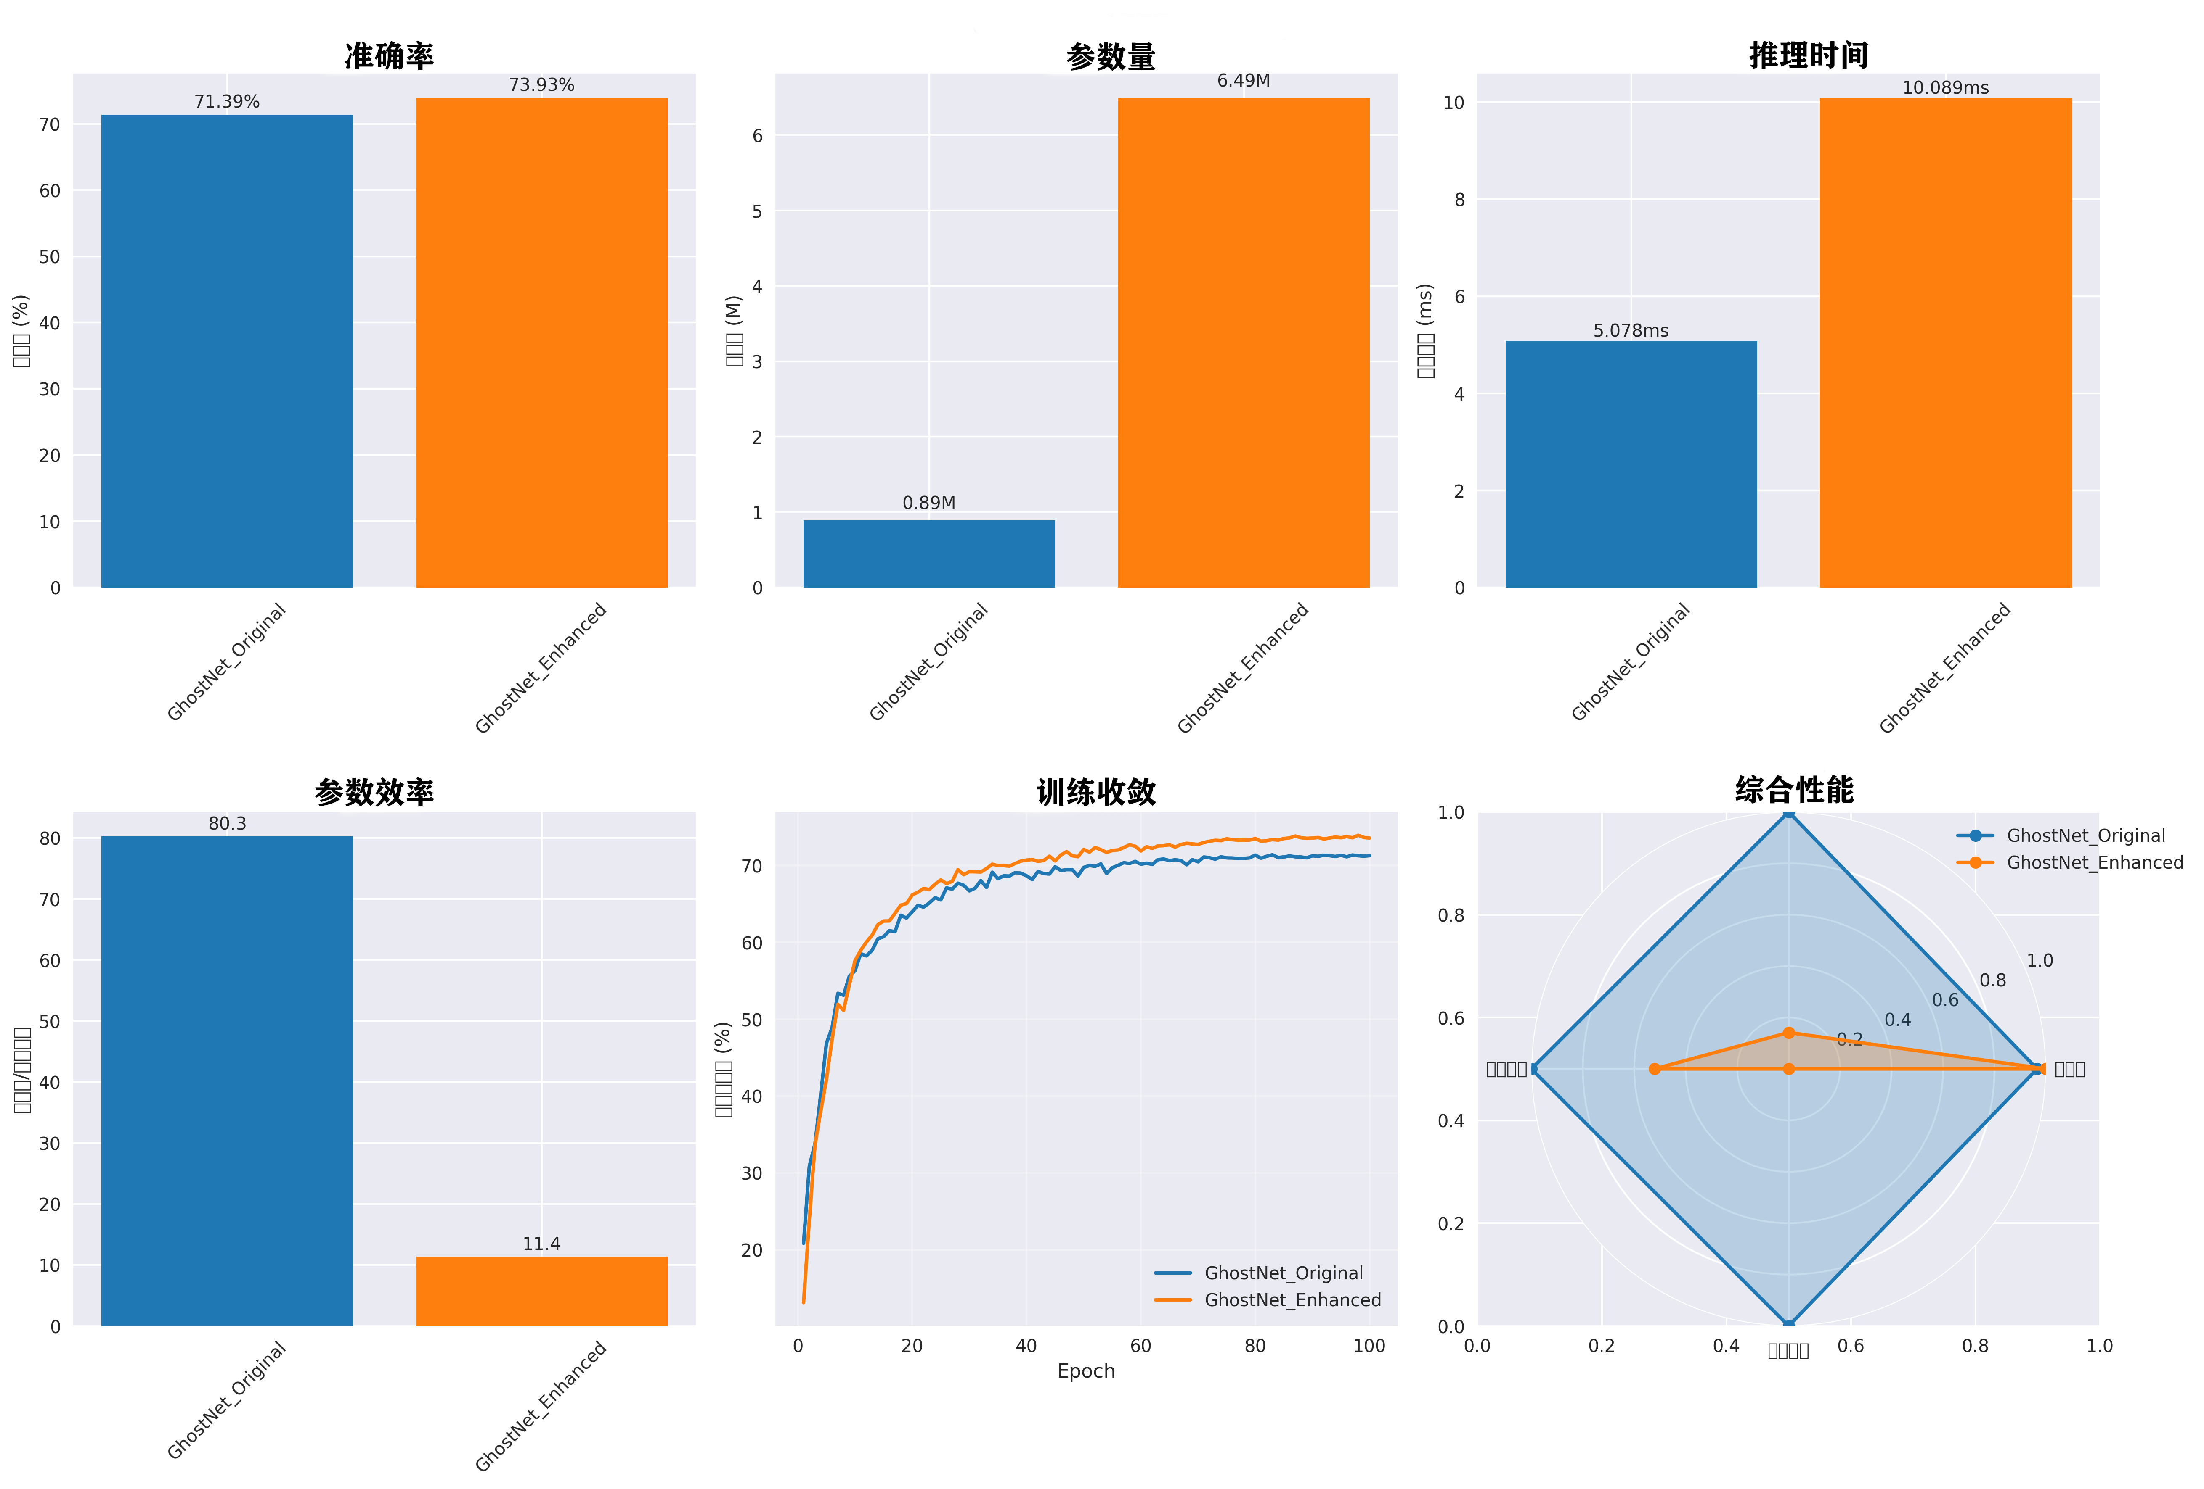
Ghost-Net
Overview
消融性测试
准确率对比
模型复杂度分析
参数量对比
推理时间对比
效率分析
训练收敛分析
综合性能雷达图分析
Notes:
AW 图像是从相机传感器直接捕获的数据，未经任何处理，因而保留了最大限度的细节和动态范围。也正是如此，RAW 图像中也包含了大量的噪声，这些噪声主要来源于传感器自身的物理特性、拍摄条件的限制以及环境光线的变化。

Slide 9
Thank you for your listening!

